Slide 1
Муниципальное дошкольное образовательное учреждение
«Детский сад №4 комбинированного вида»
Консультация для педагогов ДОУ на тему:
«Как реагировать на агрессию ребёнка»
Подготовила: Суркова Е.С.,
педагог – психолог
Дата проведения:
22.01.2020 г.

Slide 2
Очень важно, чтобы родители и педагоги понимали, чем отличается «агрессия» и «агрессивность»:
Агрессия – это «разовый» поступок ребёнка, который нарушает морально-этические нормы и может привести к причинению морального или физического вреда окружающим.
Агрессивность – это форма поведения, которая со временем становится «привычной».

Slide 3
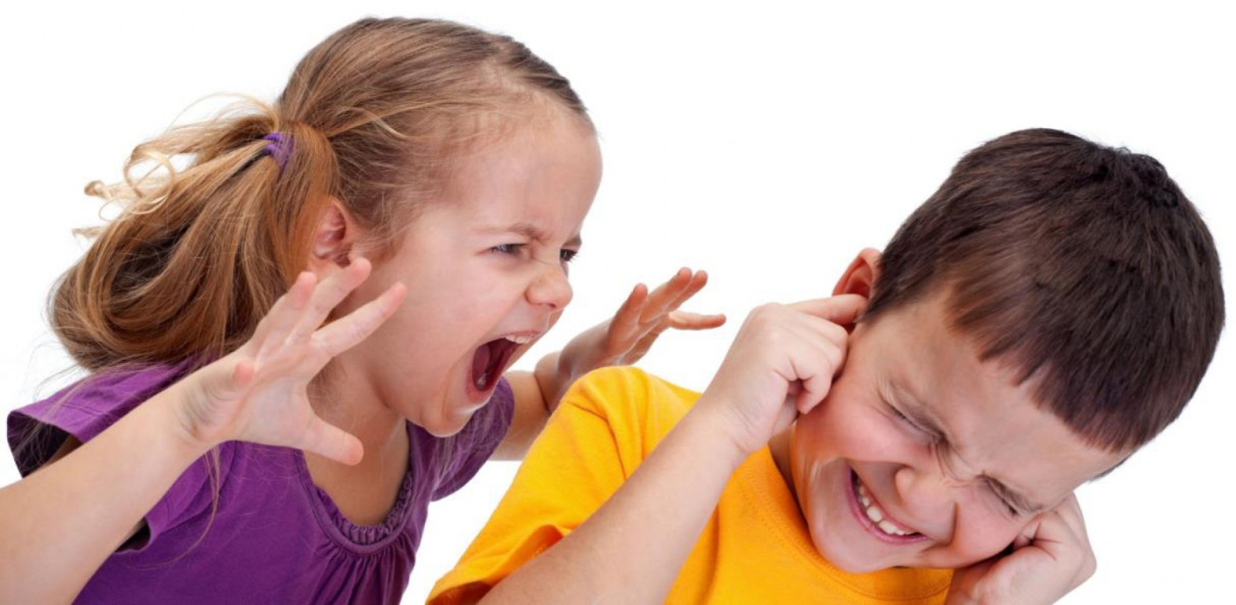
Виды агрессии:
Вербальная агрессия
Этот вид агрессии проявляется в словесной форме: повышенный тон разговора, переходящий на крик, оскорбления и унижения, возможны даже угрозы.

Slide 4
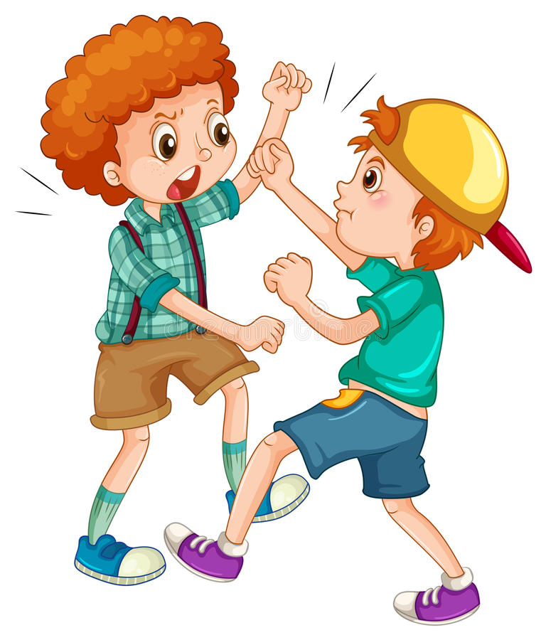
Физическая агрессия
Данный вид агрессии проявляется в конкретном физическом воздействии по отношении к какому-либо лицу или причинении ущерба чужому имуществу: укусы, побои, повреждение различных вещей, техники и т.д.
Прямая агрессия
Вид агрессии, который направлен на определённый объект.

Slide 5
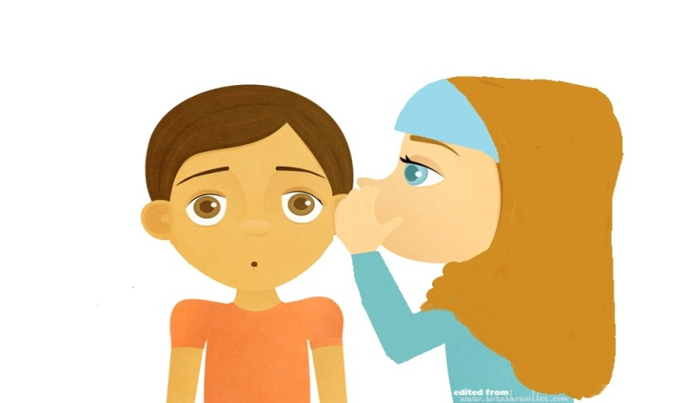
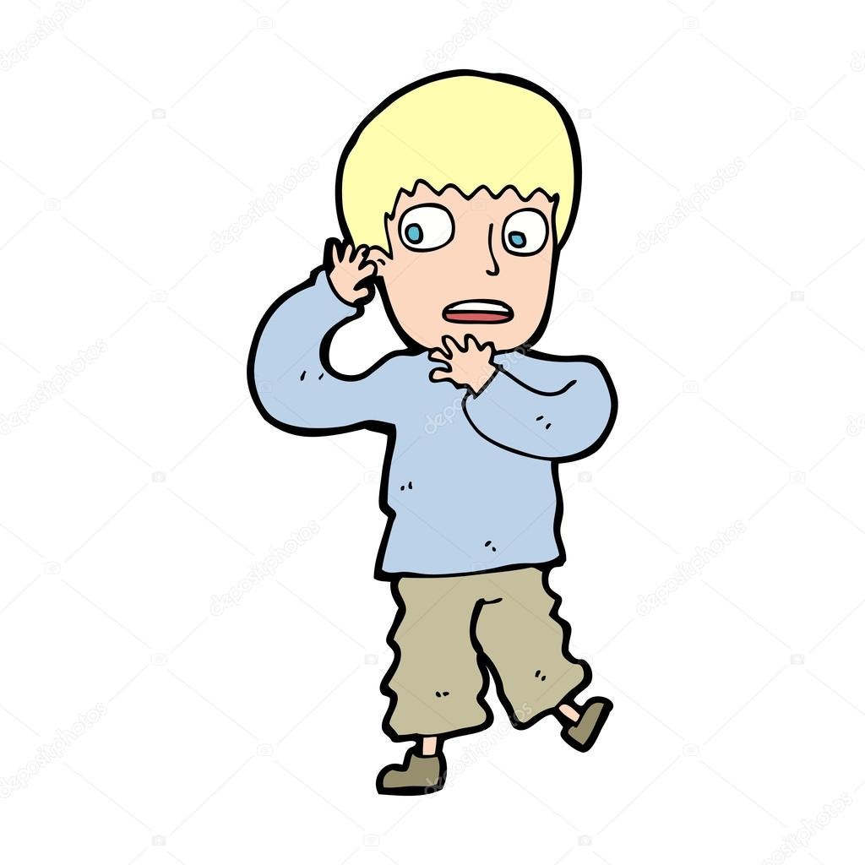
Косвенная (непрямая) агрессия
С помощью этого вида агрессии ребёнок может сплетничать, использовать злобные шутки, провоцировать.
Аутоагрессия
Этот вид агрессии, который ребёнок использует против самого себя. Проявляется в выдирании волос, ресниц, бровей, обгрызании ногтей, частой травматизации.

Slide 6
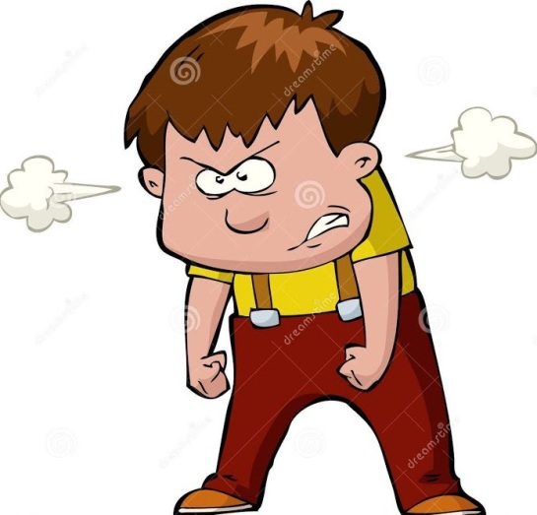
Особенности поведения агрессивного ребенка :
Отказывается от коллективной игры;
Слишком говорлив;
Чрезмерно подвижен;
Не понимает чувств и переживаний других детей;
Часто ругается со взрослыми;
Создает конфликтные ситуации;
Перекладывает вину на других;
Суетлив;
Импульсивен;
Часто дерется;
Не может адекватно оценить свое поведение;
Имеет мускульное напряжение;
Часто специально раздражает взрослых;
Мало и беспокойно спит.

Slide 7
Причины агрессии:
Непринятие детей родителями (нежеланные дети пытаются завоевать право на родительскую любовь);
Безразличие или враждебность со стороны родителей (дети очень переживают, если родители безразличны к ним);
Неуважение к личности ребенка (оскорбительные, унизительные замечания детям);
Избыток или недостаток внимания со стороны родителей (родители стремятся предугадать любое желание ребенка);
Влияние продуктов питания (шоколад; влияние повышенного холестерина в крови на агрессивность - пониженный

Slide 8
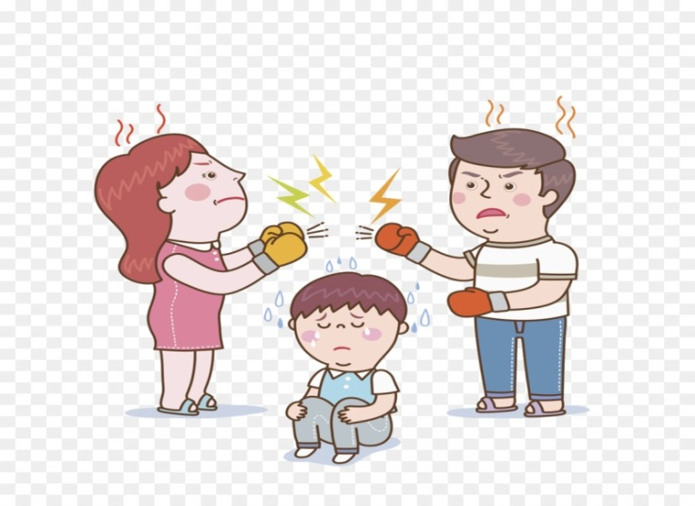
Причины агрессии:
Отсутствие внимания со стороны родителей, их занятость («пусть лучше отругают, чем не заметят»);
Запрет на физическую активность (переизбыток энергии, которая не исчезает бесследно);
у самоубийц);
Равнодушие эмоциональных связей в семье (ссоры, конфликты в семье);

Slide 9
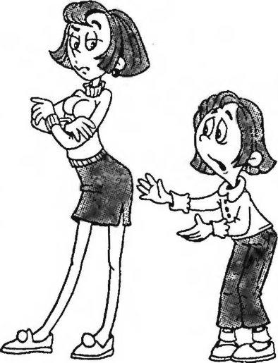
Главная причина агрессивного поведения детей – равнодушие к эмоциональному миру ребенка.

Slide 10
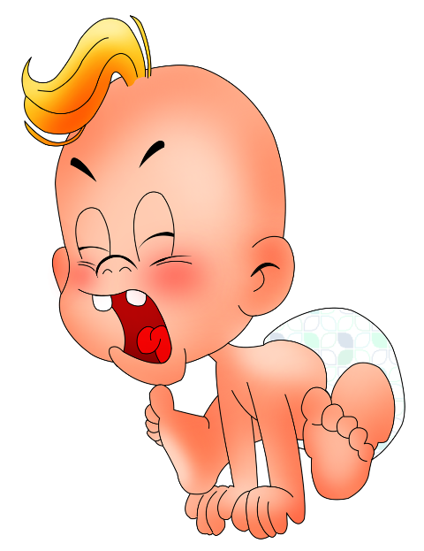
Проявление агрессии в разном возрасте
Младенчество
Младенцы проявляют свою агрессию, когда голодны, испытывают боль, дискомфорт, находятся в неудобном положении.
Раннее детство
Маленькие дети склонны к проявлению агрессии:
к взрослому и связано это с достижением какой-либо цели;
к новорождённому брату, сестре, так как обостряется чувство страха потерять материнскую любовь, чувство ревности;
после кризиса трёх лет агрессия обычно «притухает».

Slide 11
Проявление агрессии в разном возрасте
Дошкольный возраст
Появляется враждебность к сверстникам. Агрессия может проявляться как реакция на обиду.
Школьный возраст
В этом возрасте агрессия проявляется чаще всего в вербальной форме для защиты своих интересов (оскорбления, ругательства) или для выхода из изоляции. Через агрессию школьник может выражать обиду и страх.
Подростковый возраст
В подростковом периоде проявление агрессии носит показательный характер: «Я взрослый и могу себе это позволить!». Чаще всего агрессию проявляют лидеры и/или аутсайдеры, так как агрессия в этом периоде тесно связана с общением со сверстниками.

Slide 12
Основные приемы взаимодействия с детьми в случаях проявления физической агрессии:
В том случае, когда взрослый видит, что ребенка уже некогда отвлекать и нападение вот-вот состоится — наилучшей реакцией взрослого будет просто отвести руку ребенка или удержать его за плечи. При этом нужно резко сказать ребенку «Нельзя!». Если взрослый находится поодаль, оклик тоже может остановить ребенка, знающего из прежнего опыта, что такие выходки не позволены.
Резкое слово агрессивному ребенку и благосклонное внимание пострадавшему могут явно показать ребенку, что он проигрывает от последствий своего поведения. (Конечно, очень важно, чтобы в обычное время виновник пользовался таким же вниманием).
Не стоит принуждать ребенка к извинению — некоторые дети быстро заучивают формулу «Прости», чтобы избежать недоброго внимания взрослых.

Slide 13
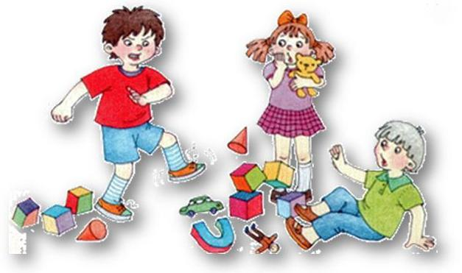
Основные приемы взаимодействия с детьми в случаях проявления физической агрессии:
4. У агрессивного ребенка необходимо стимулировать возникновение гуманных чувств по отношению к обиженному им ребенку .
5. Ребенка, совершившего агрессивный поступок, необходимо подводить к осознанию и пониманию им причин своего поведения, а также его ближайших и отдаленных последствий.

Slide 14
Основные приемы взаимодействия с детьми в случаях проявления вербальной агрессии:
Некоторые дети ругаются совершенно невинно. Они не знают значения слов и не намерены кого-то шокировать. В подобном случае наиболее эффективным будет просто сказать, что это грубое или неприятное слово и лучше его не использовать.
Не понимая значения слова, дети часто знают, что оно запрещено. Ребенок использует его для эффекта, чтобы огорчить взрослых или досадить кому-то. Игнорировать брань ребенка и уделять ему внимание в другое время — один из эффективных методов, который может помочь. Ребенок разочаруется в ругательстве, если не будет видеть желаемого эффекта.

Slide 15
Основные приемы взаимодействия с детьми в случаях проявления вербальной агрессии:
3. Если обидные слова ребенка адресуются взрослым, надо как меньше обращать на них внимание. Целесообразно игнорировать ребенка, привыкшего оскорблять людей. Если и другие дети тоже научатся не обращать на него внимания, когда он грубит, ребенок поймет, что продолжать не стоит.

Slide 16
Как правильно реагировать на детскую агрессию:
Совет 1. Найдите причину агрессии ребенка
Рекомендации:
Чаще персонализируйте общение с агрессивными детьми: называйте каждого по имени, побудьте понемногу рядом с каждым, задайте вопрос, скажите свое мнение, улыбнитесь, найдите, за что похвалить. Чаще одобряйте поведение детей, когда они ведут себя неагрессивно. Например: «Как ты здорово придумала, Наташа!», «Дети, мне приятно быть с вами рядом», «Вы молодцы».
Проявляйте внимание к агрессивному ребенку, оказывайте поддержку, не обсуждайте его поведение. Скажите: «Дима хороший, замечательный мальчик», спросите: «Костя, мне кажется, ты скучаешь?».

Slide 17
Как правильно реагировать на детскую агрессию:
Совет 2. Не запрещайте детям проявлять агрессию, но учите правильно выражать ее
Рекомендации:
Обращайте внимание агрессивного ребенка на то, что он делает, когда злится: «Ты сейчас очень грубо сказал», «Ты портишь чужую вещь», «Ты разрушил башню, которую Даша так долго строила».
Озвучьте чувства, которые возникают в ответ на агрессию. Говорите при этом не об агрессивном ребенке, а о том, кто подвергся его агрессии, не переходите на обсуждение личности ребенка: «Мне сейчас очень обидно», «Даша плачет», «Посмотри-ка, малыши в песочнице испугались».

Slide 18
Совет 2. Не запрещайте детям проявлять агрессию, но учите правильно выражать ее
Четко называйте, каких действий вы хотите сейчас от ребенка. Не говорите риторически: «Да что же это такое!», «Ты чем думал?». Говорите конкретно, спокойным ровным тоном: «Прекрати», «Стоп», «Так делать нельзя», «Это Танина игрушка, отдай», «Отойди вот сюда», «Скажи то же самое без ругательств».
Показывайте в игре детям разные формы проявления агрессии. В образе героя учите, как правильно защищаться и добиваться своего.

Slide 19
Совет 3. Организуйте среду в группе таким образом, чтобы она поддерживала эмоциональное благополучие детей
Рекомендации:
Предоставляйте детям возможность больше играть. Чередуйте виды активности – двигательную и умственную; индивидуальную и коллективную.
Меняйте интерьер группы или вносите в него изменения.
Помните, что жизнь ребенка должна протекать здесь и сейчас. Не пытайтесь управлять его поведением с помощью отсылок в будущее или прошлое: «Ты забыл, как мама тебя ругала?», «Что из тебя получится!». Не требуйте постоянно откладывать удовлетворение какой-то потребности: «Сейчас потерпи, а вот потом…».
Оборудуйте в группе место для уединения, научите детей им пользоваться.

Slide 20
Совет 3. Организуйте среду в группе таким образом, чтобы она поддерживала эмоциональное благополучие детей
Обеспечьте питьевой режим в группе, напоминайте детям вовремя о том, что пора попить.
Не разглашайте сведения, которые вы узнали о ребенке от других или от него самого в личной беседе. Не отбирайте личные вещи ребенка. Признавайте право ребенка по-своему относиться к ситуации, не стыдите, не ругайте, не уговаривайте, когда он проявляет чувства, не обесценивайте их, не говорите: «Что ты злишься из-за ерунды?». Если хотите выразить свое отношение, говорите о себе: «Я этого не понимаю», «А мне нравится».

Slide 21
Совет 4. Если дети в группе подражают агрессивному ребенку, боритесь не с ребенком, а с подражанием ему:
Рекомендации:
Как можно чаще говорите о положительных качествах агрессивного ребенка, это поможет создать ему другой имидж и выделить в нем другие черты для подражания.
Демонстрируйте уважительное и заинтересованное отношение к тем детям, чье поведение вы хотите изменить.
Четко определите и озвучьте, какие действия, поступки подражателей следует искоренить – например, драки, брань, дележ игрушек. Последовательно реагируйте на такие поступки негативно: делайте замечания, запрещайте, сообщайте родителям, выражайте неодобрение. В то же время поддерживайте подражание положительным качествам агрессивных детей – например, интересу к игре, общительности (выслушивайте, хвалите, задавайте вопросы).

Slide 22
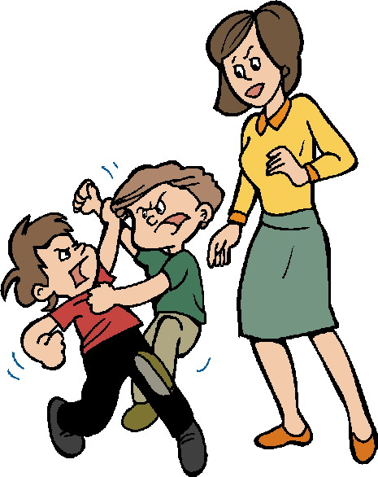
Совет 4. Если дети в группе подражают агрессивному ребенку, боритесь не с ребенком, а с подражанием ему:
Не распространяйте оценку поведения агрессивного лидера на остальных детей в группе, не говорите обобщенно: «Вы же не слушаете!», а только «Ты меня не слышишь».
Поддерживайте самостоятельность и индивидуальность детей: не вторгайтесь в их активность без нужды, не заставляйте действовать одинаково, интересуйтесь их мнением, сравнивайте точки зрения.

Slide 23
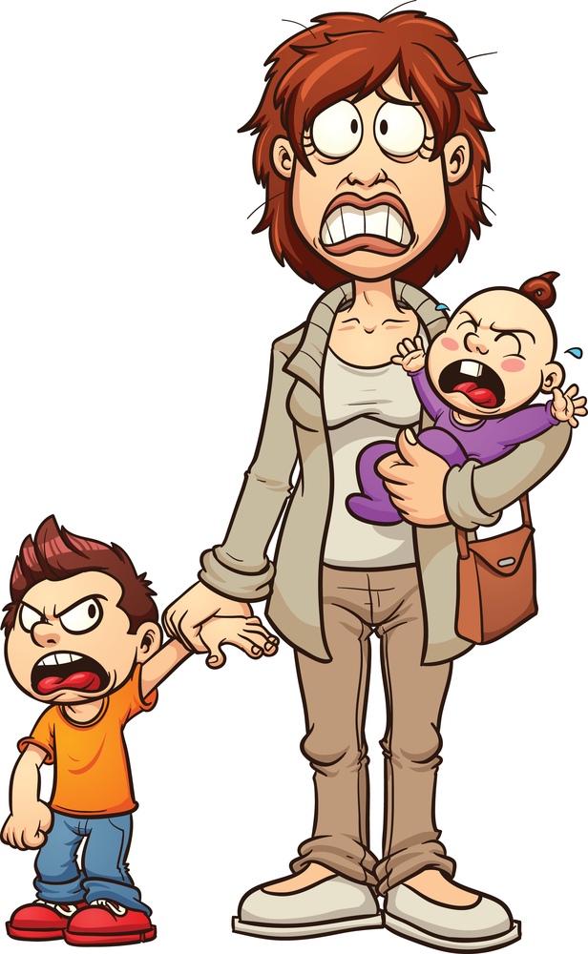
Как играть с агрессивными детьми:
Для выхода накопившейся агрессии ребёнку можно предложить:
— использовать «мешочек / стаканчик для криков»;
— подраться с подушкой или боксёрской грушей;
использовать водяной пистолет;
—комкать и рвать бумагу;
—пинать ногой консервную банку;
— втирать пластилин в картон.

Slide 24
Как играть с агрессивными детьми:
Следует обратить внимание на: подвижные игры, способствующие снятию напряжения и нейтрализации агрессии; игры на развитие коммуникации ребёнка и позитивной модели поведения, игры на развитие эмпатии и релаксационной направленности.

Slide 25
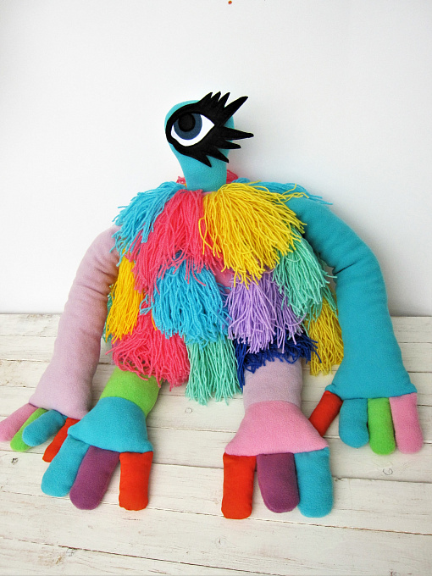
Примеры игр:
«Жужа»
Цель: научить агрессивных детей быть менее обидчивыми, дать им уникальную возможность посмотреть на себя глазами окружающих, побыть на месте того, кого они сами обижают, не задумываясь об этом.
«Жужа» сидит на стуле с полотенцем в руках. Все остальные бегают вокруг нее, строят рожицы, дразнят, дотрагиваются до нее. «Жужа» терпит, но когда ей все это надоедает, она вскакивает и начинает гоняться за обидчиками, стараясь поймать того, кто обидел ее больше всех, он и будет «Жужей». Взрослый должен следить, чтобы "дразнилки" не были слишком обидными.

Slide 26
Примеры игр:
«Газета»
Цель: формирует чувство сплоченности.
Детям предлагается на развернутую газету вчетвером, потом газету сложить и опять всем встать на нее. Потом еще сложить и снова встать.
«Клеевой дождик»
Цель: способствует сплоченности.
Дети встают друг за другом и держатся за плечи впереди стоящего. В таком положении они преодолевают различные препятствия.
Подняться и сойти со стула;
Проползти под столами;
Прятаться от диких животных.
Дети не должны отцепляться от своего партнера.

Slide 27
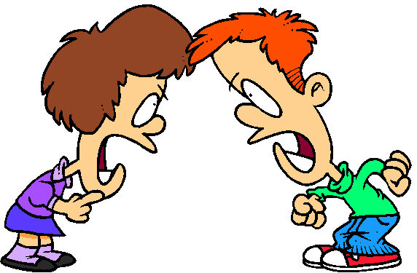
Примеры игр:
«Да и нет»
Цель: «выплеск» агрессии.
Дети делятся на пары. Договариваются: один говорит «да», другой «нет». Кто кого перекричит. По сигналу прекращают спор. Обратить внимание: «Как хорошо в группе, в тишине».

Slide 28
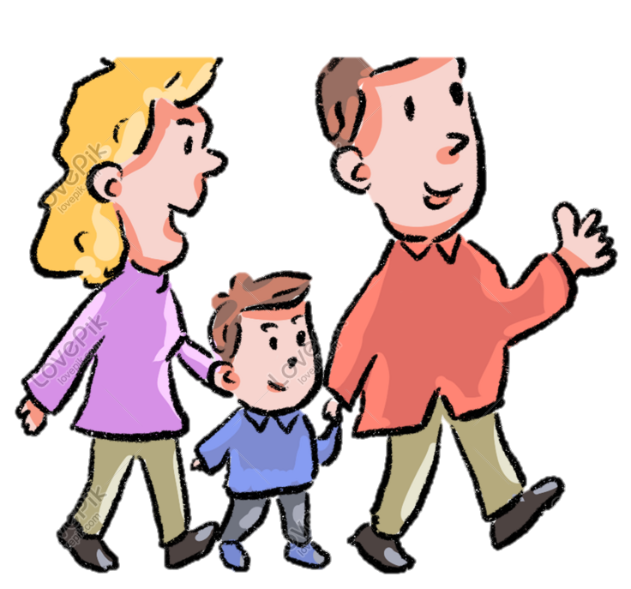
В заключение хочется отметить, что нам, взрослым, важно помнить следующее: формирование навыков эффективной речевой коммуникации, не допускающей грубости, бестактности, целенаправленное обучение умению предотвращать проявления агрессии — одна из первостепенных задач профессиональной подготовки современного педагога и важнейший момент воспитания ребенка в семье.

Slide 29
Спасибо за внимание!

